Slide 1
স্বাগতম

Slide 2
পরিচিতি
মরামুন্নেসা
সহকারী শিক্ষক আই সি টি
উজলহাটি ছায়েদিয়া দেওবন্দিয়া দাখিল মাদ্রাসা
ফুলবাড়িয়া ,ময়ময়সিংহ।
পাঠ
বাংলাদেশ ও বিশ্বপরিচয়
শ্রেণি-সপ্তম

Slide 4
আজকের পাঠ
বাংলাদেশে নারী অধিকার

Slide 5
শিখনফল
এই পাঠ শেষে শিক্ষার্থীরা-
বাংলাদেশের সমাজে নারীর অবস্থান সম্পর্কে ব্যাখ্যা করতে পারবে।
বাংলাদেশের নারী অধিকার বিশ্লেষণ করতে পারবে।
নারীর অধিকার প্রতিষ্ঠা ও তাদের অবস্থার উন্নয়নে সরকারের গ্রহণ করা পদক্ষেপ চিহ্নিত করতে পারবে।

Slide 6
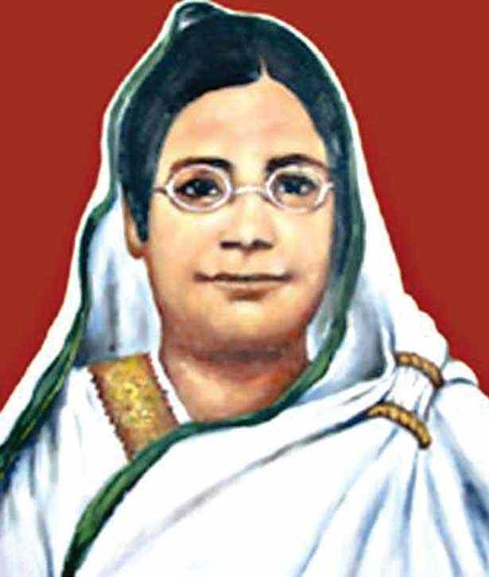
উপস্থাপন

Slide 8
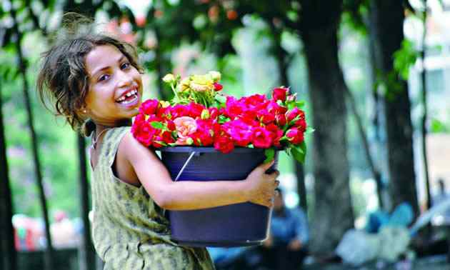

Slide 9
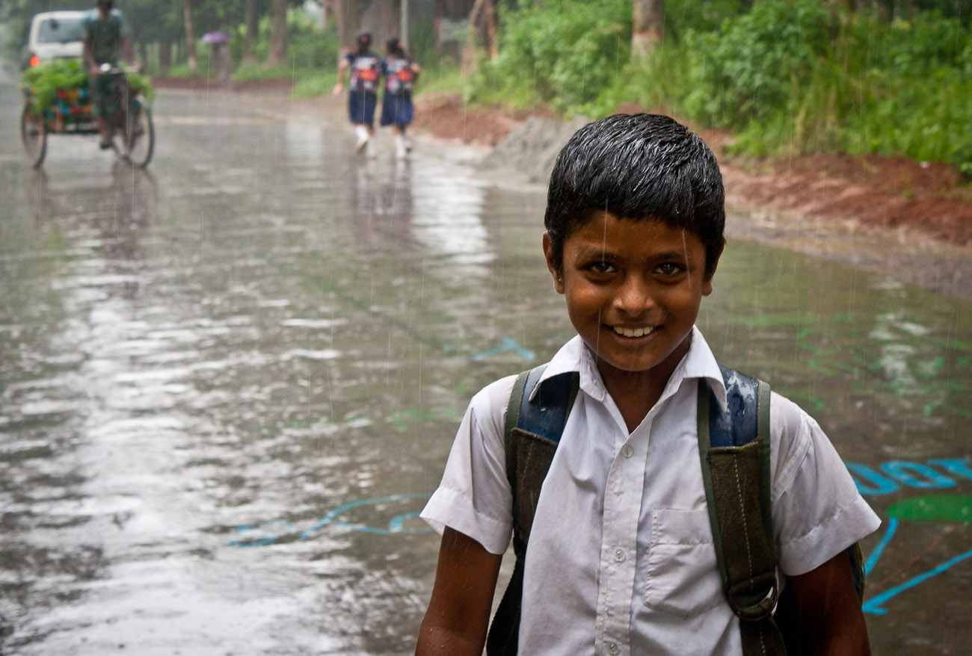

Slide 10
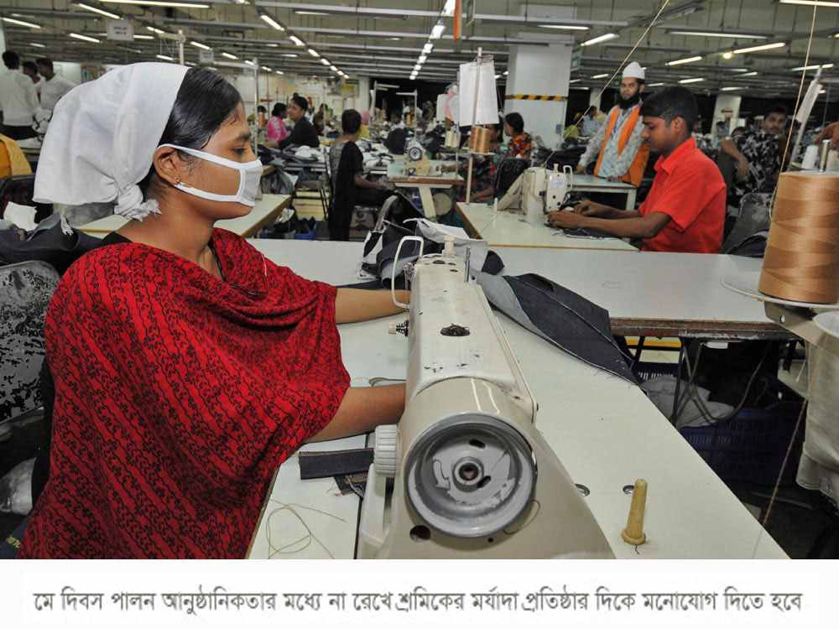

Slide 11
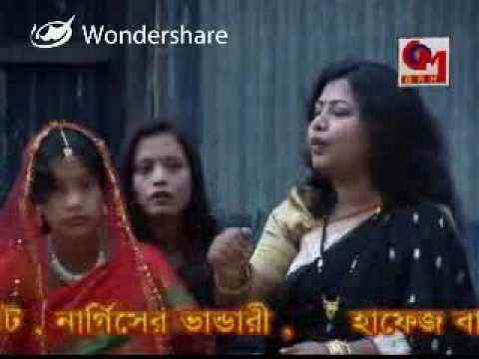

Slide 12
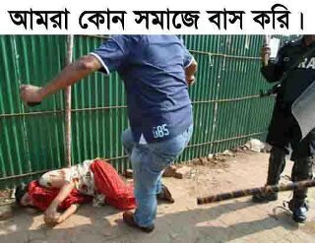
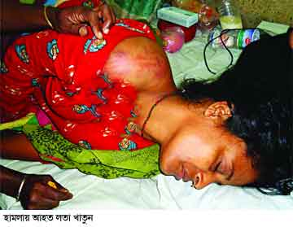

Slide 13
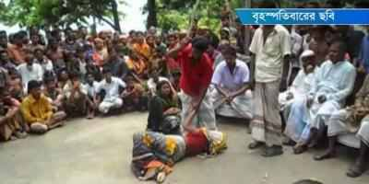
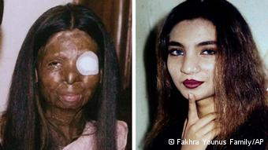

Slide 14
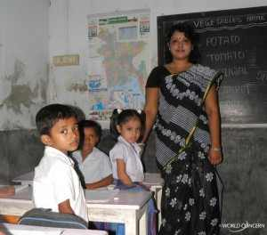

Slide 15
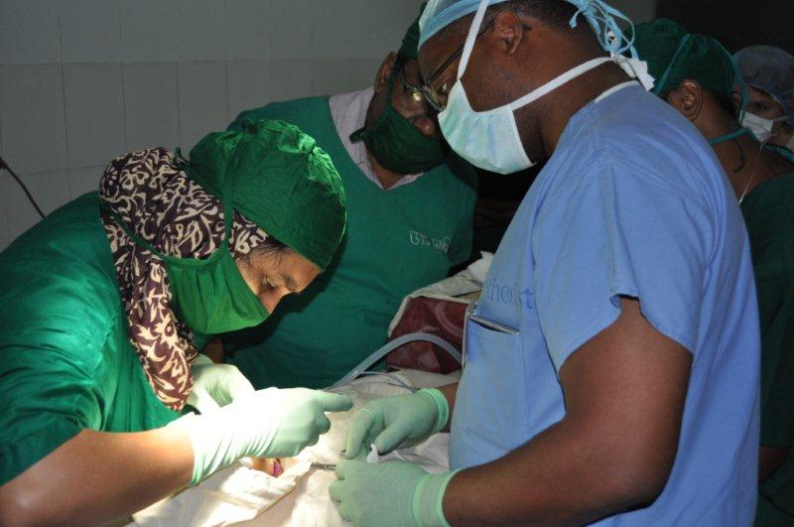

Slide 16
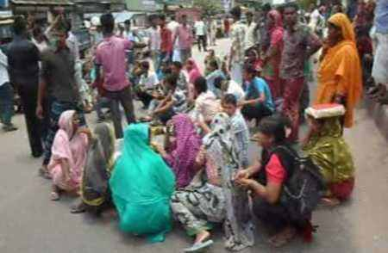

Slide 17
নারীর অবস্থার উন্নয়নে সরকারের গ্রহণ করা পদক্ষেপ-
মেয়েদের বিনা বেতনে লেখাপড়ার সুযোগ ও উপবৃত্তি।
সন্তানের নামের সাথে মায়ের নাম যুক্ত করা।
নারীর মাতৃকালীন ছুটির সময় বাড়ানো হয়েছে।

Slide 18
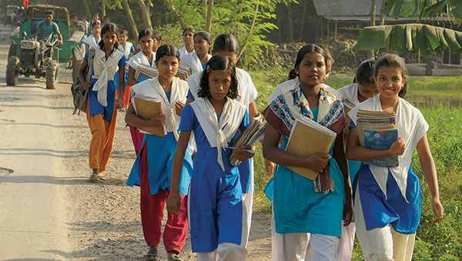
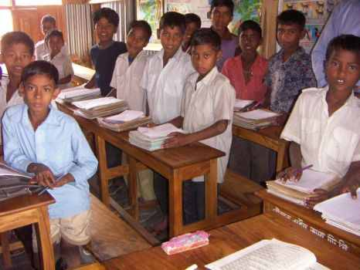

Slide 19
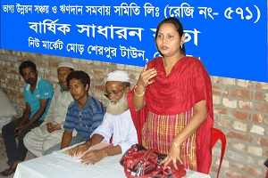
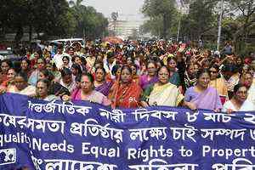

Slide 20
দলীয় কাজ
মেয়েদের শিক্ষিত করে গড়ে তোলার আগ্রহ কম কেন ব্যাখ্যা কর।

Slide 21
মূল্যায়ন
আমাদের সমাজে নারীরা পিছিয়ে আছে কেন?
2.মেয়েদের বাল্য বিয়ের প্রভাব কী?
3.নারী শিক্ষা বৃদ্ধি করতে সরকার কোন ধরনের পদক্ষেপ গ্রহন করেছে?

Slide 22
বাড়ীর কাজ
আমাদের সমাজে নারীর অধিকার অর্জনের পথে প্রধান বাধা গুলো চিহ্নিত কর।

Slide 23
ধন্যবাদ

